Slide 1
Hy2roresO: un plugin QGIS dédié à la hiérarchisation automatique de réseaux hydrographiques

Slide 2
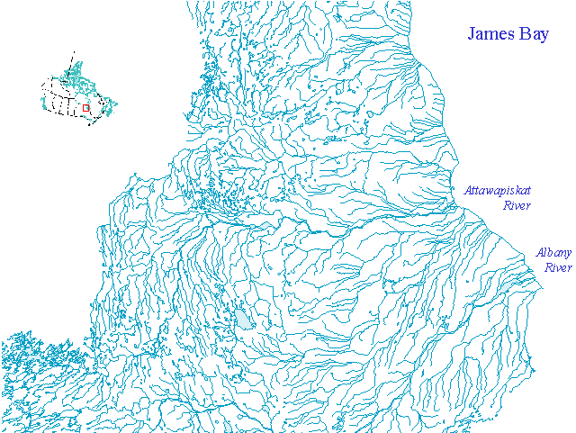
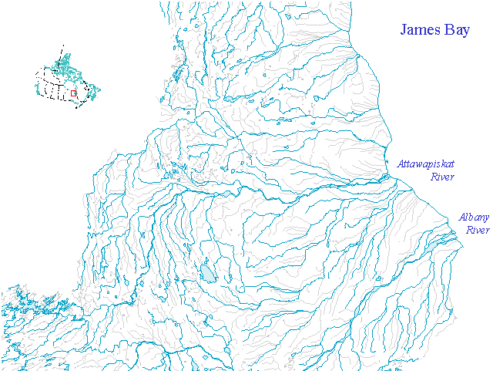
Contexte: besoin
Un besoin: hiérarchiser un réseau hydrographique. Pourquoi?
Généralisation (simplification) de données géographiques
=> garder les rivières les plus « importantes »
=> un classique: ordre de Horton [Thomson & Brookes 2000]
[Thomson & Brookes 2000]

Slide 3

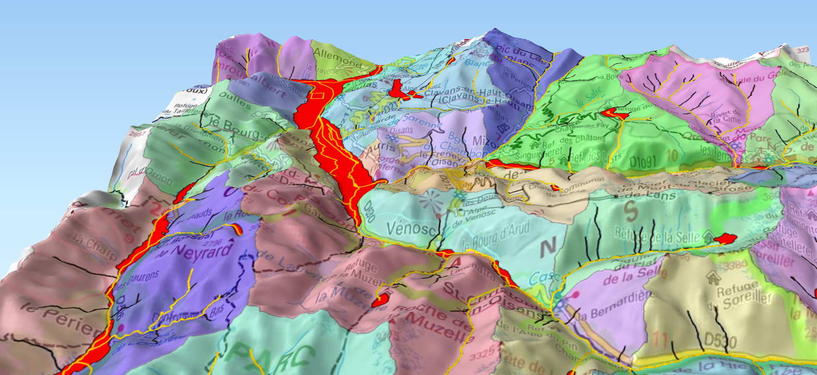




Contexte: besoin
Un besoin: hiérarchiser un réseau hydrographique. Pourquoi?
Projet ANR CHOUCAS
Intégration de données hétérogènes et raisonnement spatial pour l’aide à la localisation de victimes en montagne
« Je suis au fond de la vallée », « Je suis sur tel versant »: Où est-il/elle?
Besoin de construire des zones « fond de vallées », des versants
Méthode [Straumann & Purves 2008]: fond de vallée = zone peu pentue traversée par un tronçon hydrographique « important ». Ordre de Shreve.
[Dillet & Dumontier 2018]

Slide 4
Contexte: besoin
Un besoin: hiérarchiser un réseau hydrographique. Pourquoi?
D’autres besoins potentiels en hydrologie, environnement…

Slide 5
Existant - méthodes
Ordre de Strahler
[Strahler 1957]
Ordre de Shreve
[Shreve 1966]
1
1
1
1
1
1
1
1
1
1
1
1
1
1
1
1
D’après [Thomson & Brookes 2000]
1
Ordre de Horton
1
[Horton 1945]

Slide 6
Existant - méthodes
Ordre de Strahler
[Strahler 1957]
Ordre de Shreve
[Shreve 1966]
1
1
1
1
1
1
1
1
2
2
1
1
1
1
1
2
1
2
1
1
D’après [Thomson & Brookes 2000]
1
Ordre de Horton
1
[Horton 1945]

Slide 7
Existant - méthodes
Ordre de Strahler
[Strahler 1957]
Ordre de Shreve
[Shreve 1966]
1
1
1
1
1
1
1
1
2
2
1
1
1
3
1
1
2
1
2
3
1
1
D’après [Thomson & Brookes 2000]
1
Ordre de Horton
1
[Horton 1945]

Slide 8
Existant - méthodes
Ordre de Strahler
[Strahler 1957]
Ordre de Shreve
[Shreve 1966]
1
1
1
1
1
1
1
1
2
2
1
1
1
3
1
1
2
3
1
2
3
1
1
D’après [Thomson & Brookes 2000]
1
Ordre de Horton
1
[Horton 1945]

Slide 9
Existant - méthodes
Ordre de Strahler
[Strahler 1957]
Ordre de Shreve
[Shreve 1966]
1
1
1
1
1
1
1
1
2
2
1
1
1
3
4
1
1
2
3
1
2
3
1
1
D’après [Thomson & Brookes 2000]
1
Ordre de Horton
1
[Horton 1945]

Slide 10
Existant - méthodes
Ordre de Strahler
[Strahler 1957]
Ordre de Shreve
[Shreve 1966]
1
1
1
1
1
1
1
1
2
2
2
2
1
1
1
3
4
1
1
2
3
1
2
2
3
2
1
1
D’après [Thomson & Brookes 2000]
1
Ordre de Horton
1
[Horton 1945]

Slide 11
Existant - méthodes
Ordre de Strahler
[Strahler 1957]
Ordre de Shreve
[Shreve 1966]
1
1
1
1
1
1
1
1
2
2
2
2
1
1
1
3
4
1
4
1
2
3
1
2
2
3
2
4
1
1
D’après [Thomson & Brookes 2000]
1
Ordre de Horton
1
[Horton 1945]

Slide 12
Existant - méthodes
Ordre de Strahler
[Strahler 1957]
Ordre de Shreve
[Shreve 1966]
1
1
1
1
1
1
1
1
2
2
2
2
1
1
1
3
4
1
4
9
1
2
3
1
2
5
2
3
2
4
1
1
D’après [Thomson & Brookes 2000]
1
Ordre de Horton
1
[Horton 1945]

Slide 13
Existant - méthodes
Ordre de Strahler
[Strahler 1957]
Ordre de Shreve
[Shreve 1966]
1
1
1
1
1
1
1
1
2
2
2
2
1
1
1
3
4
1
4
9
1
2
3
1
2
5
2
3
2
4
1
1
D’après [Thomson & Brookes 2000]
1
Ordre de Horton
1
[Horton 1945]
« stroke »
~ rivière

Slide 14
Existant - méthodes
Ordre de Strahler
[Strahler 1957]
Ordre de Shreve
[Shreve 1966]
1
1
1
1
1
1
1
1
2
2
2
2
1
1
1
3
4
1
4
9
1
2
3
1
2
5
2
3
2
4
1
1
D’après [Thomson & Brookes 2000]
1
Ordre de Horton
1
[Horton 1945]
« stroke »
~ rivière

Slide 15
Existant - méthodes
Ordre de Strahler
[Strahler 1957]
Ordre de Shreve
[Shreve 1966]
1
1
1
1
1
1
1
1
2
2
2
2
1
1
1
3
4
1
4
9
1
2
3
1
2
5
2
3
2
4
1
1
D’après [Thomson & Brookes 2000]
1
Ordre de Horton
1
[Horton 1945]
« stroke »
~ rivière

Slide 16
Existant - méthodes
Ordre de Strahler
[Strahler 1957]
Ordre de Shreve
[Shreve 1966]
1
1
1
1
1
1
1
1
2
2
2
2
1
1
1
3
4
1
4
9
1
2
3
1
2
5
2
3
2
4
1
1
D’après [Thomson & Brookes 2000]
1
Ordre de Horton
1
[Horton 1945]
4
« stroke »
~ rivière

Slide 17
Existant - méthodes
Ordre de Strahler
[Strahler 1957]
Ordre de Shreve
[Shreve 1966]
1
1
1
1
1
1
1
1
2
2
2
2
1
1
1
3
4
1
4
9
1
2
3
1
2
5
2
3
2
4
1
1
D’après [Thomson & Brookes 2000]
1
Ordre de Horton
1
[Horton 1945]
4
« stroke »
~ rivière

Slide 18
Existant - méthodes
Ordre de Strahler
[Strahler 1957]
Ordre de Shreve
[Shreve 1966]
1
1
1
1
1
1
1
1
2
2
2
2
1
1
1
3
4
1
4
9
1
2
3
1
2
5
2
3
2
4
1
1
D’après [Thomson & Brookes 2000]
1
Ordre de Horton
1
[Horton 1945]
3
4
« stroke »
~ rivière

Slide 19
Existant – outils implémentés
Il existe des implémentations:
QGIS plugin « Strahler », GRASS v.stream.order
…Mais ne gèrent pas les cas complexes ni ordre de Horton
Plugin OpenJUMP, gère cas complexes mais pas ordre de Horton
île
îles successives
chenaux anastomosés

Slide 20
Objectif
Disposer d’un plugin QGIS
qui calcule les ordres de Strahler, Shreve, Horton + les « strokes »
qui gère les cas complexes
Entrée
Une couche vectorielle linéaire de tronçons hydrographiques, topologiquement « propre » et planaire.
Tronçons saisis dans le sens d’écoulement
Les réseaux artificiels (irrigation…) sont à exclure cf. [Touya 2007]
Sortie
Attributs supplémentaires Strahler, Shreve, Horton, id. « stroke »

Slide 21
Plan de la présentation
Contexte et objectif
Proposition
Choix opérés pour gérer les cas complexes
Algorithme
Résultats
Plugin QGIS Hy2roresO
Test sur données réelles
Conclusion

Slide 22
Choix théoriques
Détection des îles et étiquetage des tronçons associés cf. [Touya 2007]

Slide 23
Choix théoriques
Détection des îles et étiquetage des tronçons associés cf. [Touya 2007]
Tronçon(s) entrant(s)
Tronçons bordant l’île
Tronçon(s) sortant(s)

Slide 24
Choix théoriques
Détection des îles et étiquetage des tronçons associés cf. [Touya 2007]
Tronçon(s) entrant(s)
Tronçons bordant l’île
Tronçon(s) sortant(s)

Slide 25
Choix théoriques
Détection des îles et étiquetage des tronçons associés cf. [Touya 2007]
Calcul des ordres
Tronçon(s) entrant(s)
Tronçons bordant l’île
Tronçon(s) sortant(s)

Slide 26
Choix théoriques
Détection des îles et étiquetage des tronçons associés cf. [Touya 2007]
Calcul des ordres
Tronçon(s) entrant(s)
Tronçons bordant l’île
Tronçon(s) sortant(s)

Slide 27
Choix théoriques
Détection des îles et étiquetage des tronçons associés cf. [Touya 2007]
Calcul des ordres
n
Tronçon(s) entrant(s)
Tronçons bordant l’île
Tronçon(s) sortant(s)

Slide 28
Choix théoriques
Détection des îles et étiquetage des tronçons associés cf. [Touya 2007]
Calcul des ordres
n
Tronçon(s) entrant(s)
Tronçons bordant l’île
n
Tronçon(s) sortant(s)

Slide 29
Choix théoriques
Détection des îles et étiquetage des tronçons associés cf. [Touya 2007]
Calcul des ordres
n
Tronçon(s) entrant(s)
n
n
Tronçons bordant l’île
n
Tronçon(s) sortant(s)

Slide 30
Choix théoriques
Détection des îles et étiquetage des tronçons associés cf. [Touya 2007]
Calcul des ordres
n
Tronçon(s) entrant(s)
Tronçons bordant l’île
Tronçon(s) sortant(s)

Slide 31
Choix théoriques
Détection des îles et étiquetage des tronçons associés cf. [Touya 2007]
Calcul des ordres
n
n
Tronçon(s) entrant(s)
Tronçons bordant l’île
Tronçon(s) sortant(s)

Slide 32
Choix théoriques
Détection des îles et étiquetage des tronçons associés cf. [Touya 2007]
Calcul des ordres
n
n
Tronçon(s) entrant(s)
Tronçons bordant l’île
n
+ 1
Tronçon(s) sortant(s)

Slide 33
Choix théoriques
Détection des îles et étiquetage des tronçons associés cf. [Touya 2007]
Calcul des ordres
n
n
Tronçon(s) entrant(s)
n
n
n
n
n
n
Tronçons bordant l’île
n
+ 1
Tronçon(s) sortant(s)

Slide 34
Choix théoriques
Construction des strokes cf. [Touya 2007]
Critères:
Nom
Longueur amont
Angle d’incidence

Slide 35
Choix théoriques
Construction des strokes cf. [Touya 2007]
Critères:
Nom
Longueur amont
Angle d’incidence

Slide 36
Algorithmie
Construction de réseau
Détection des îles
Détection de tronçons à sens d’écoulement « suspect »
Calcul des ordres hors îles
Calcul des strokes
Calcul des ordres dans les îles

Slide 37

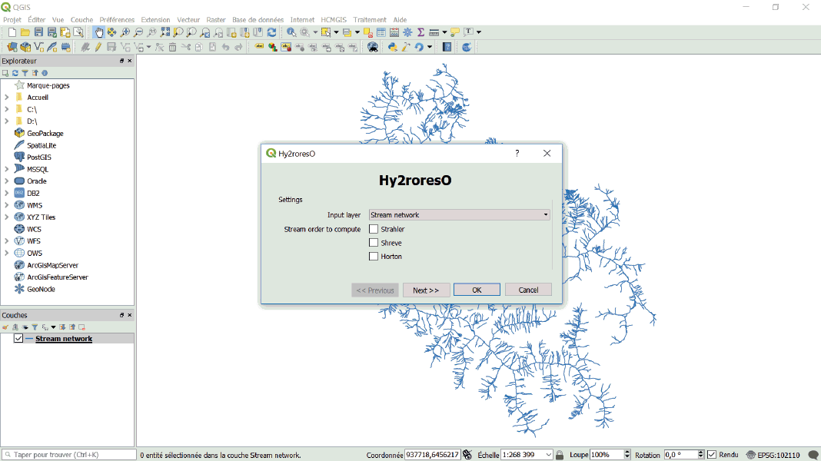
Le plugin Hy2roresO

Slide 38
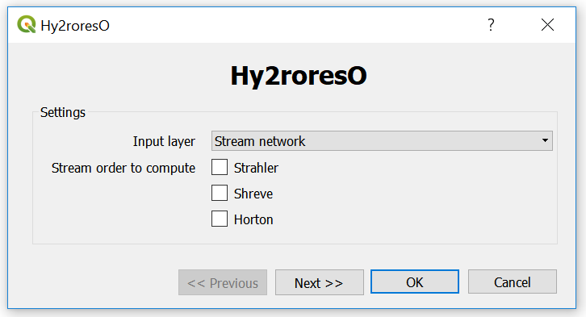
Le plugin Hy2roresO

Slide 39
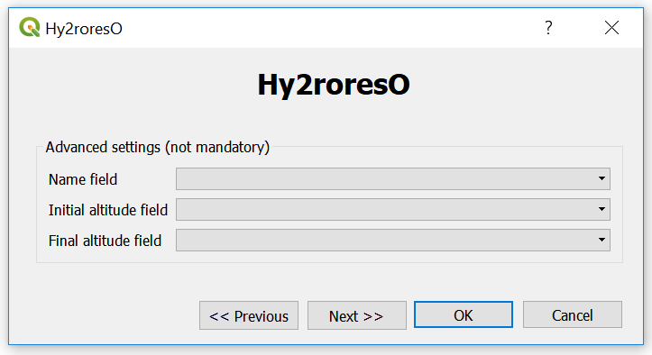
Le plugin Hy2roresO

Slide 40
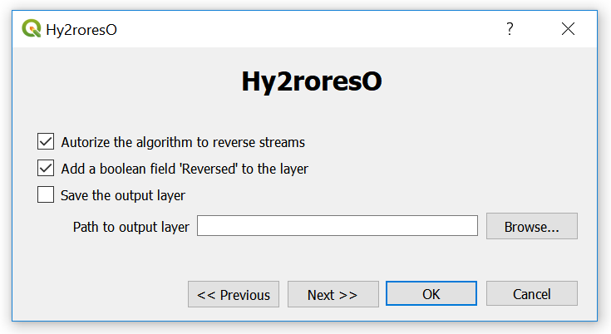
Le plugin Hy2roresO

Slide 41
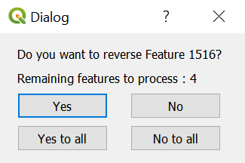
Le plugin Hy2roresO

Slide 42
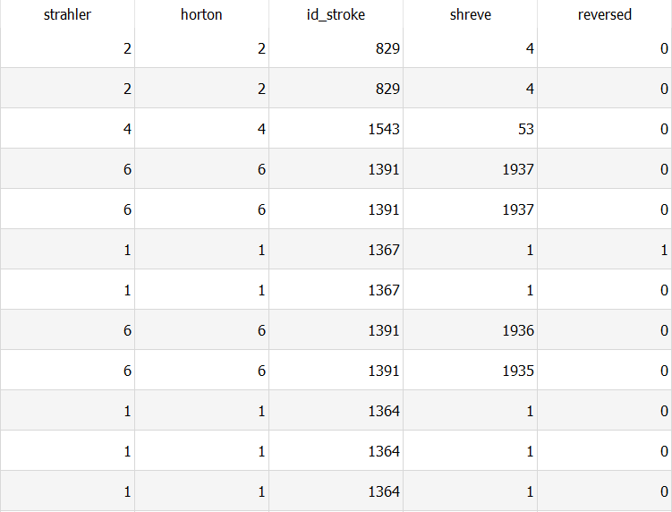
Le plugin Hy2roresO

Slide 43
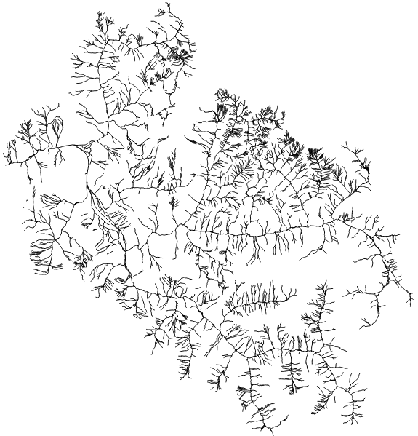
Test sur données réelles (bd topo)

Slide 44
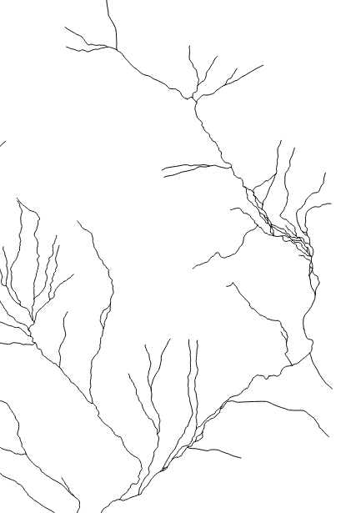
Test sur données réelles (bd topo)

Slide 45
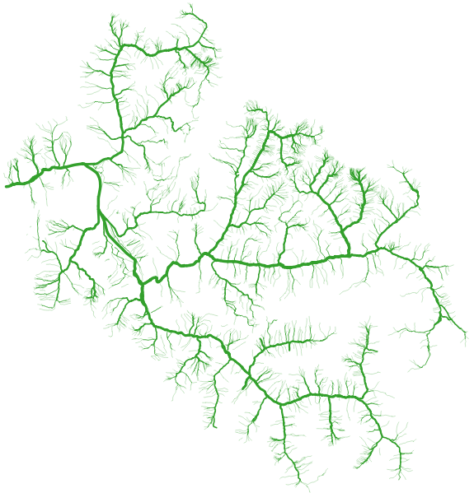
Test sur données réelles (bd topo)
Ordre de Strahler

Slide 46
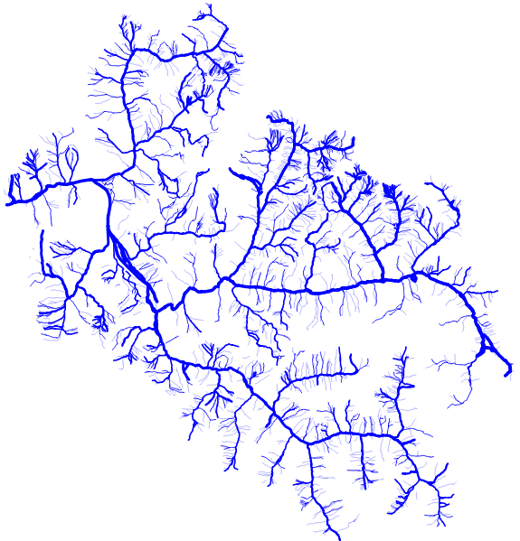
Test sur données réelles (bd topo)
Ordre de Horton

Slide 47
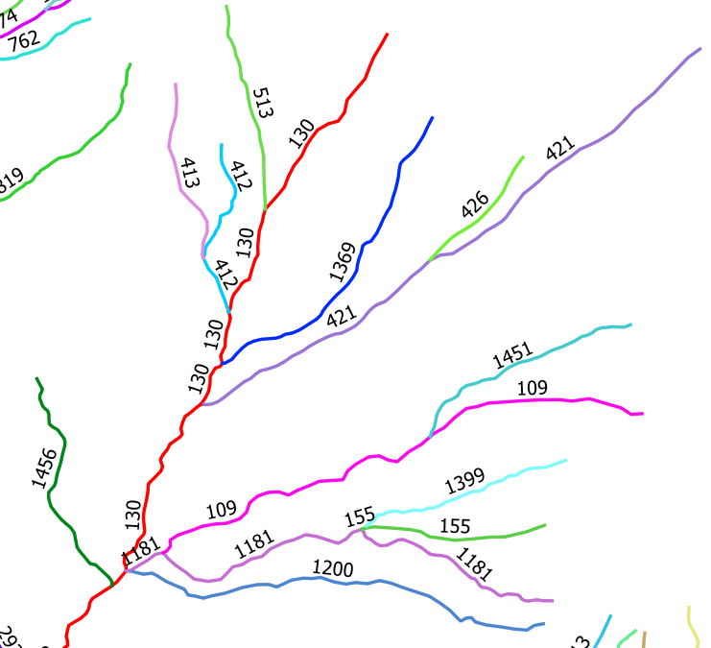
Test sur données réelles (bd topo)
Strokes

Slide 48
Conclusion
Nouveau plugin QGIS :
Gestion de cas complexes
Open source, licence BSD, documentation en ligne
Utilisateurs intéressés
Perspectives :
Tests et identification de cas non gérés
Ouvert aux évolutions

Slide 49
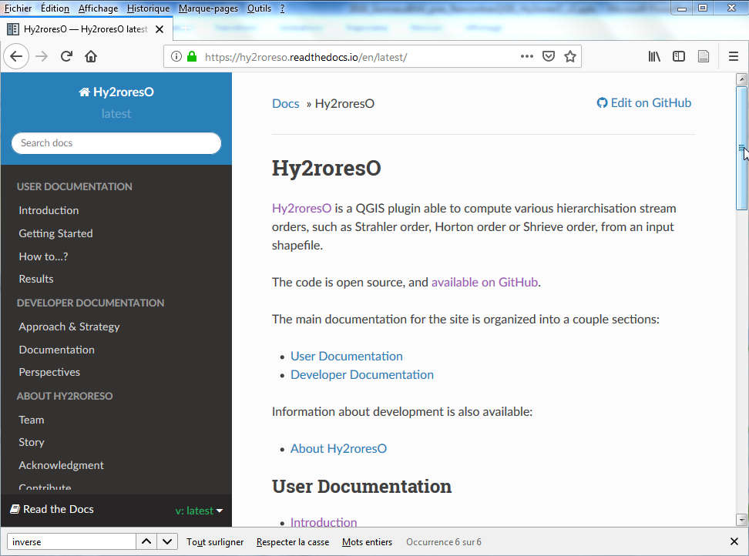
Conclusion
Merci! Questions?
https://hy2roreso.readthedocs.io/

Slide 50
BONUS

Slide 51
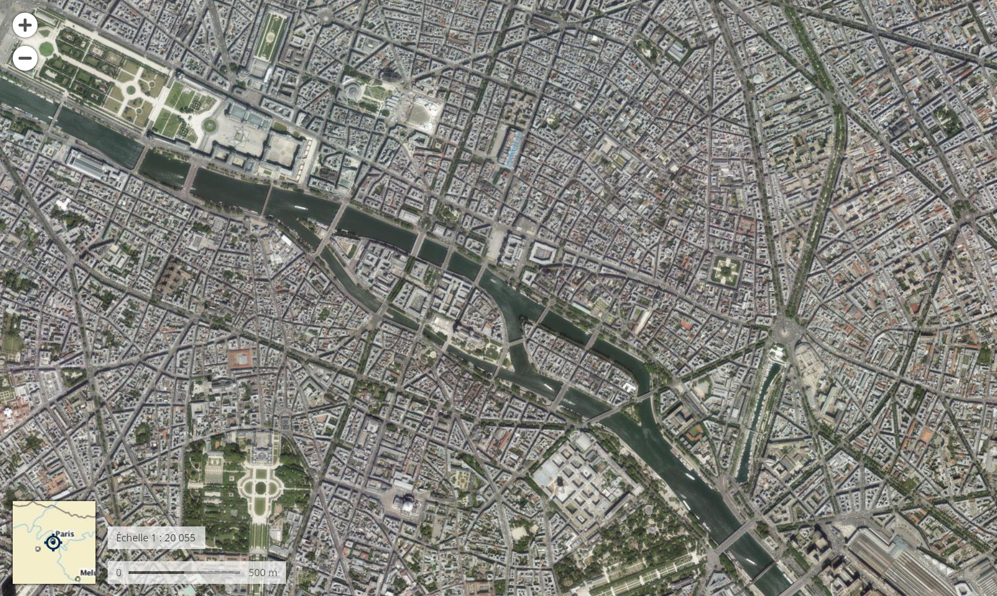
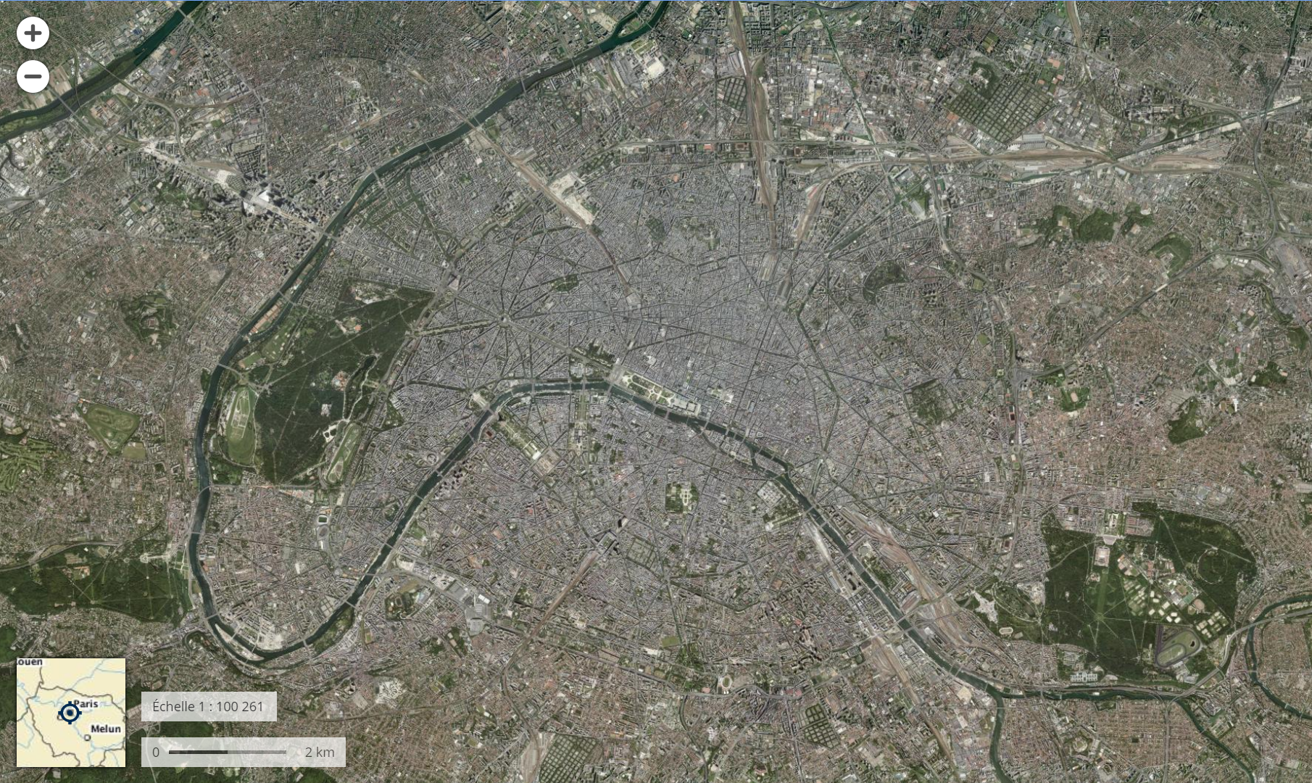
Choix théoriques
Iles simples, îles complexes

Slide 52
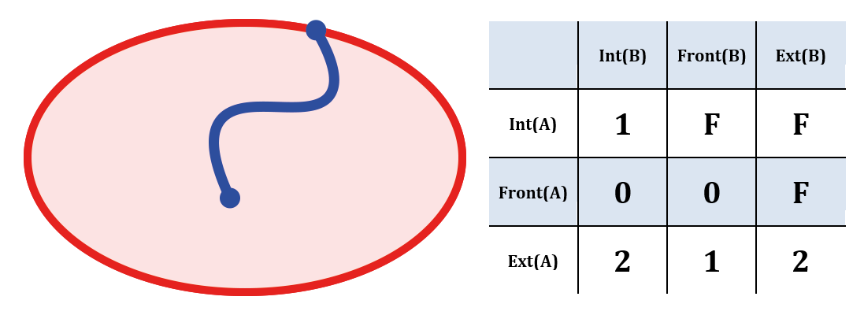
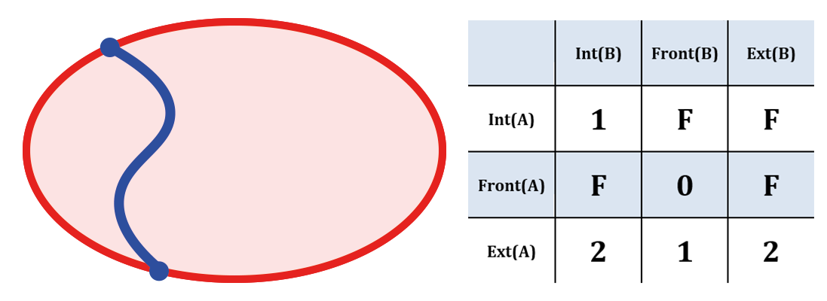
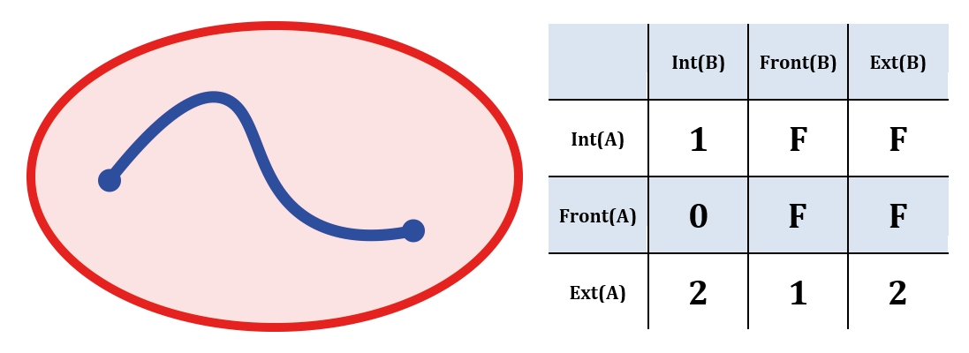
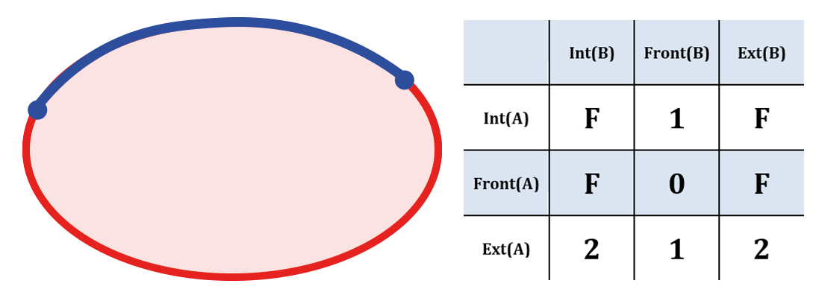
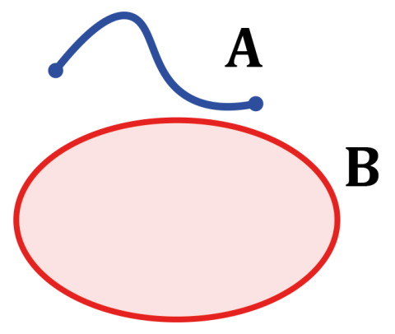
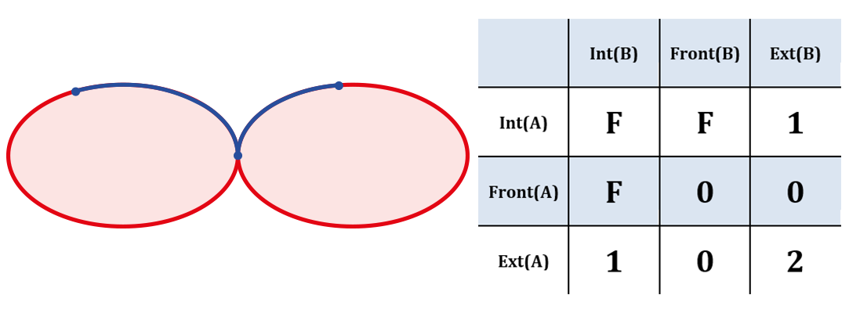
Matrices DE-9IM

